Slide 1
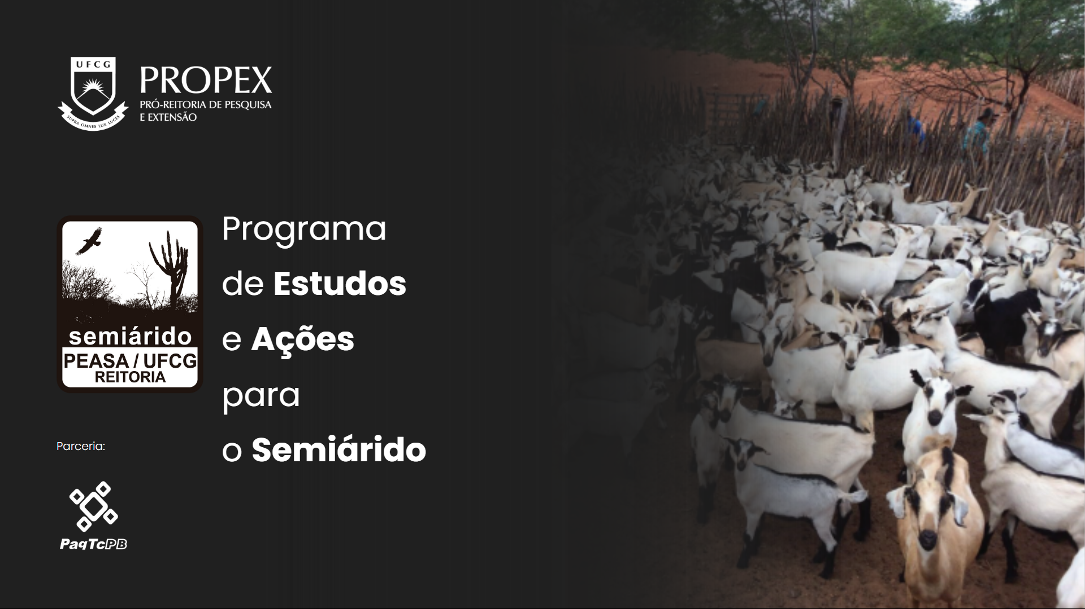
Palestra no III Simpósio de Recursos Hídricos & Segurança de Barragens - João Pessoa 13/11/2025
Contenção da Poluição DIfusa: Uso do BIODIGESTOR

Slide 2

Palestra no III Simpósio de Recursos Hídricos & Segurança de Barragens - João Pessoa 13/11/2025
“Contenção da Poluição DIfusa: Uso do BIODIGESTOR” ““

Slide 3
COLABORADORES INTERNOS E EXTERNOS:
José Jackson - PEASA UFCG
Marleide Caboclo - MISA
Francisco Brasileiro - PaqTcPB
Nadja Oliveira - PaqTcPB
Daniel Duarte - CCA UFPB
Verônica Macário - UAAC CH
Estela Maris - UAD CCT
Fernando Garcia - Univ. Cidadãs
Anahi Castro - UAS CH
Rômulo Ventura - UAA CDSA
Giovanna Cardins - UAD CCT
Maria Eduarda - UAEC CTRN
Rian Tavares - UAAMI CH
Nerivaldo Muniz - Interagro
Ayron Kerlly - SEBRAE
Geovergue Medeiros - INSA
Rafaela Guimarães - Epatagri
Daniele Melo - Epatagri
Austro Tavares - Inovat Solar
EQUIPE DO PEASA
COORDENAÇÃO:
Coordenador Geral
Vicente de Paulo Albuquerque Araújo
Coordenador Adjunto
Rossino Ramos de Almeida
Coordenador de Inovação
Daniel Casimiro da Silveira
Coordenadora de Projetos
Mônica Correia Gonçalves
REITORIA
REITOR DA UFCG:
Camilo Alysson Simões de Farias
VICE-REITORA / PRÓ-REITORA DE EXTENSÃO:
Fernanda de Lourdes Almeida Leal

Slide 4
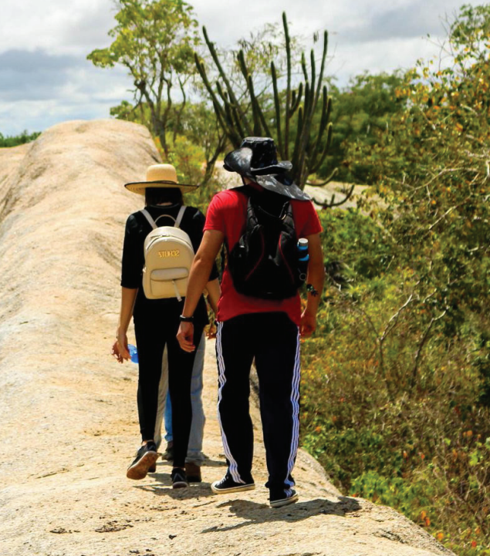
O PEASA
Mecanismo destinado a articular e promover, dentro da UFCG e em parceria com outras instituições de P&D do Estado da Paraíba, a realização de estudos e intervenções nas atividades de ensino, pesquisa e extensão tecnológica relacionadas à produção de alimentos, de artesanato e de serviços no Semiárido.

Slide 5
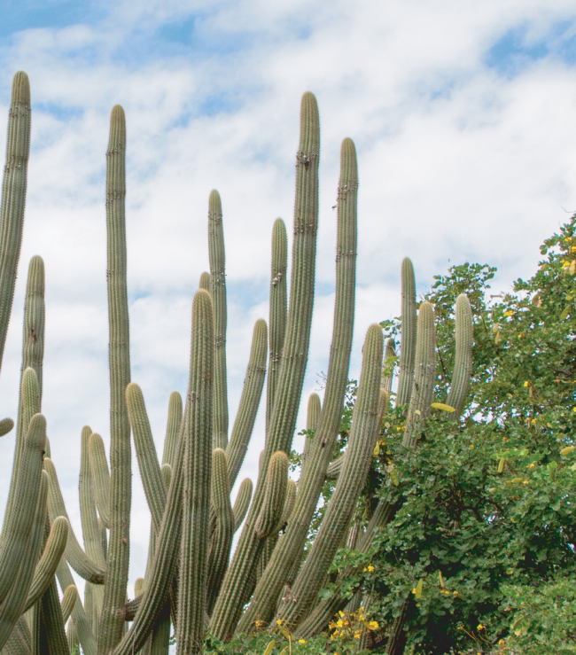
OBJETIVOS
  Utilizar as competências da Universidade para promover o desenvolvimento da sociedade regional do Semiárido em bases socialmente justas e ecologicamente sustentáveis, por meio do esforço e aperfeiçoamento da infraestrutura socioeconômica e do sistema produtivo;
  Desenvolver a capacidade de assegurar a produção dos meios de sobrevivência e aumentar a competitividade da produção, permitindo melhorias na condição de vida da população da região do Semiárido paraibano.

Slide 6







Viabilizar alternativas para o desenvolvimento local em comunidades e assentamentos no Semiárido;
Trabalhar em comunidades rurais do semiárido paraibano, excluídas do modelo econômico vigente;
Atuação prioritária em processos Agroindustriais
Valorizar o resgate da cidadania com vistas na inclusão social dessas comunidades;
Atender às demandas e vocações produtivas das comunidades;
Esta ação junto às agroindústrias tem como foco:
Respeitar as condições culturais, econômicas, educacionais e sociais;
Promover o resgate da autoestima das populações rurais;
Gerar emprego e renda.

Slide 7
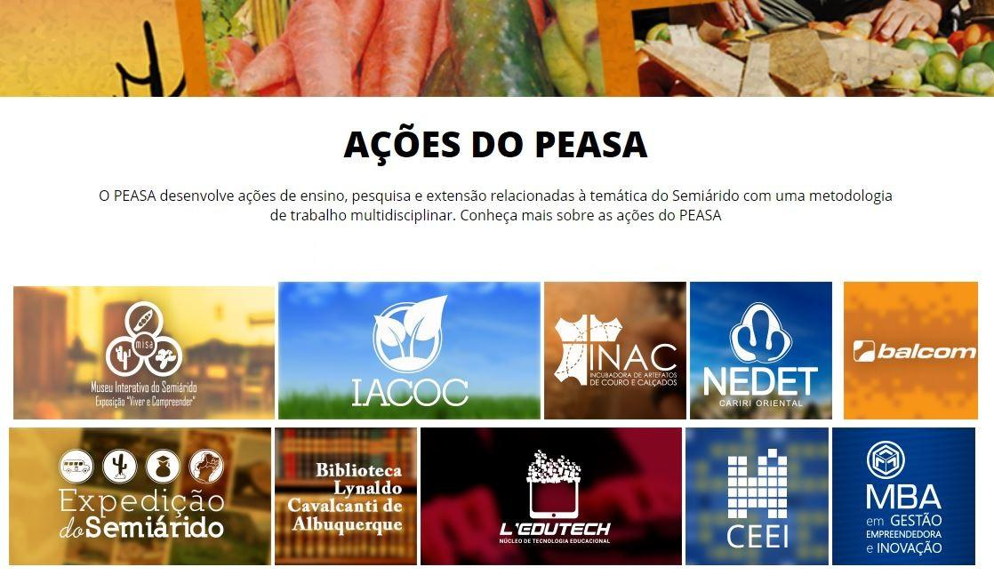
AÇÕES DO PEASA
O PEASA desenvolve ações de ensino, pesquisa e extensão relacionadas à temática do Semiárido com uma metodologia de trabalho multidisciplinar. Conheça mais sobre as ações do PEASA.

Slide 8

SOMOS PARCEIROS:

Slide 9

MANTEMOS UMA AÇÃO PERMANENTE DE CRIAÇÃO, APLICAÇÃO E REGISTRO DE MARCAS COLETIVAS PARA AGRICULTURA COMUNITÁRIA:

Slide 10
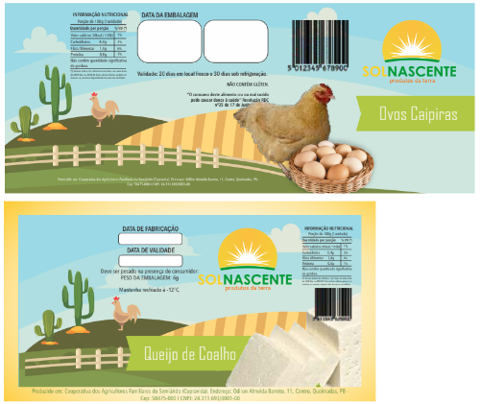


RÓTULOS PARA EMBALAGENS

Slide 11



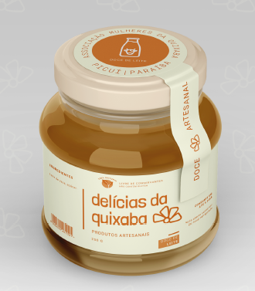

Slide 12
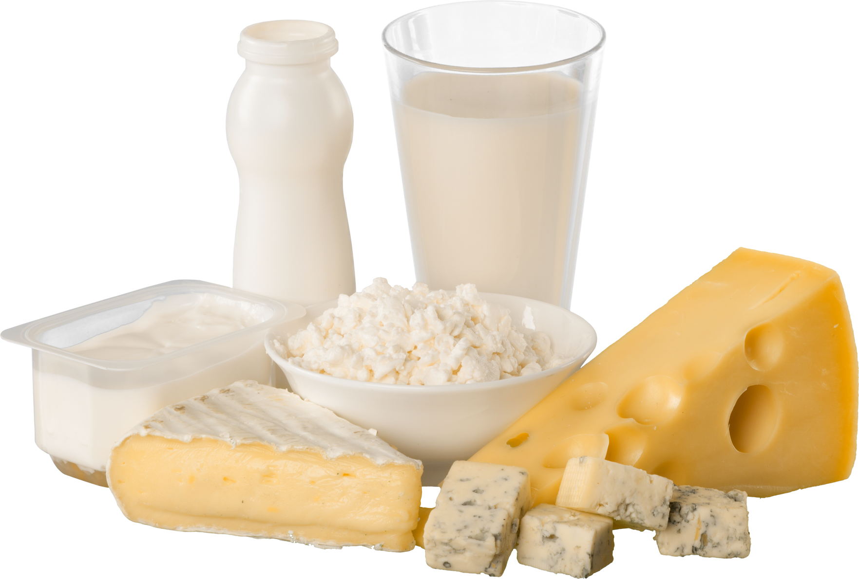








AÇÕES DO PEASA VOLTADAS A CADEIA DE LÁCTEOS
SOB A COORDENAÇÃO DA PROFA. MÔNICA CORREIA GONÇALVES
COORDENADORA DE PROJETOS DO PEASA

Slide 13

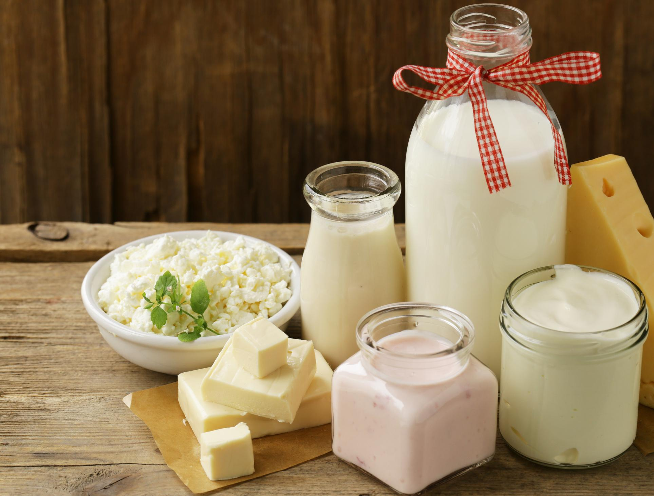


01
02
Projetos
Capacitações/Cursos
Ações de incentivo a valorização dos produtos lácteos
03

Slide 14


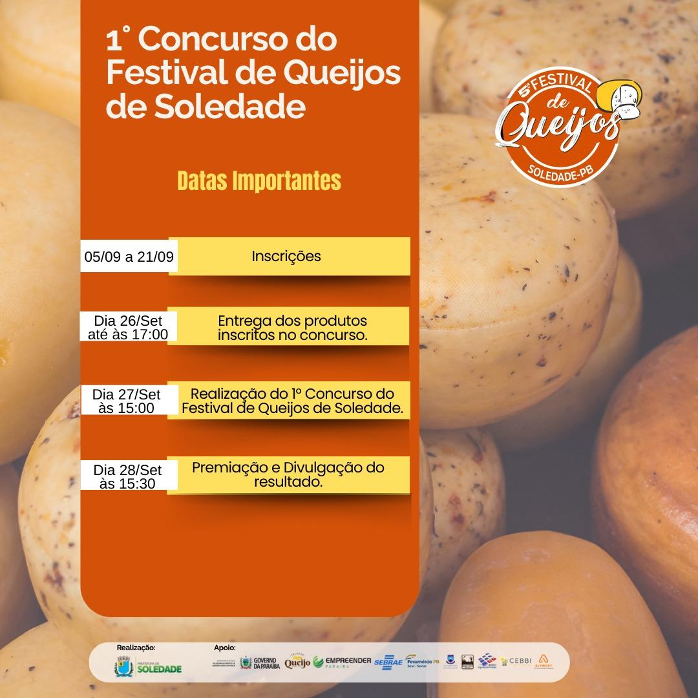



ORGANIZAÇÃO DE CONCURSOS

Slide 15

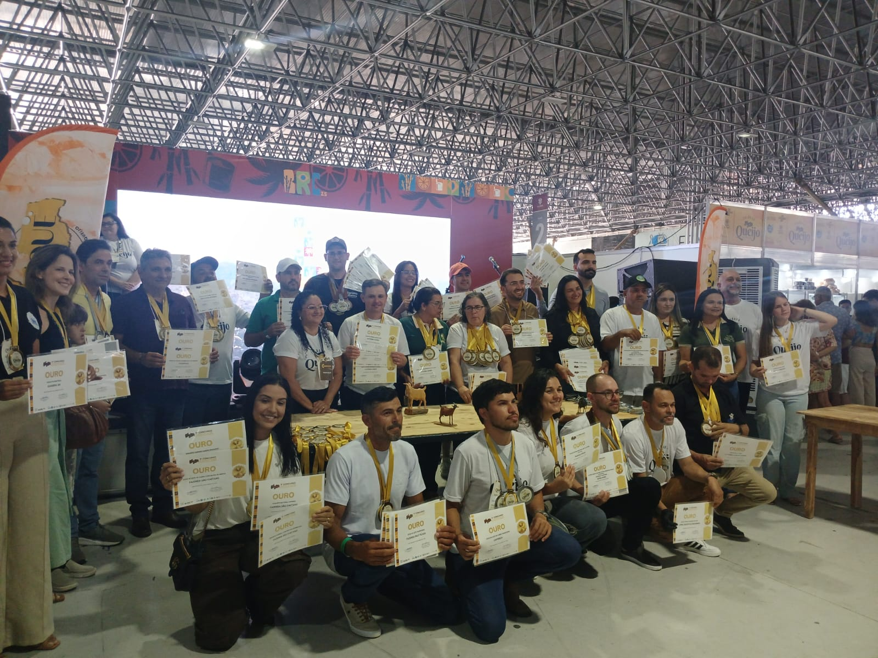
ORGANIZAÇÃO DE CONCURSOS

Slide 16




CASOS DE SUCESSO

Slide 17
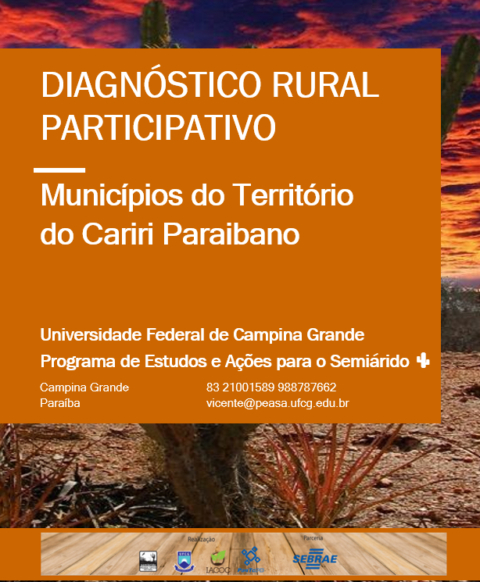
ADAPTAMOS E APRIMORAMOS A METODOLOGIA:

Slide 18


Slide 19
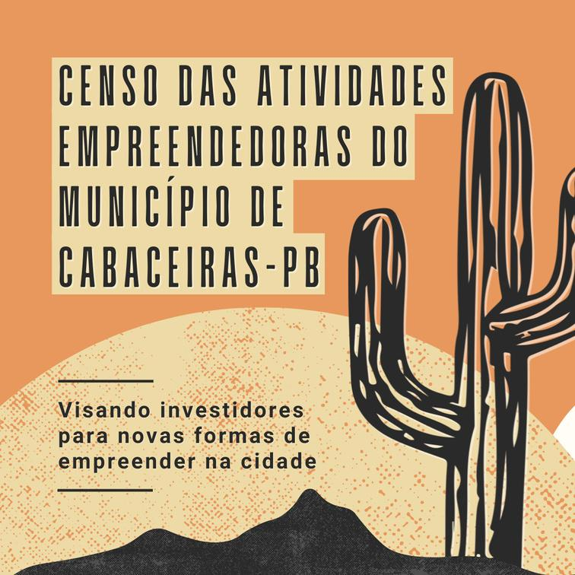
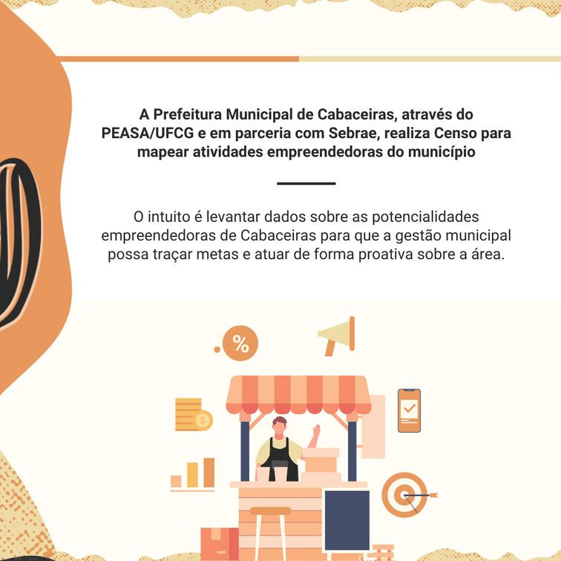
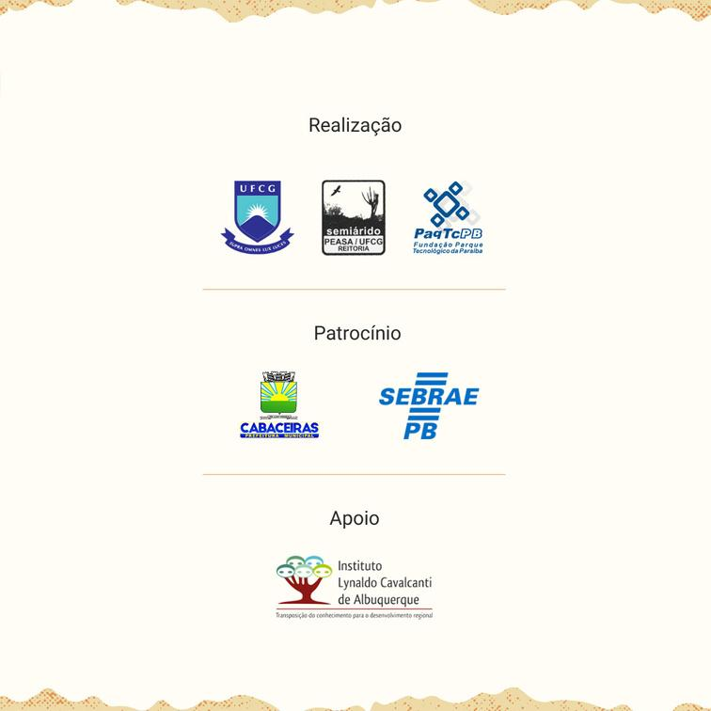
REALIZAMOS

Slide 20

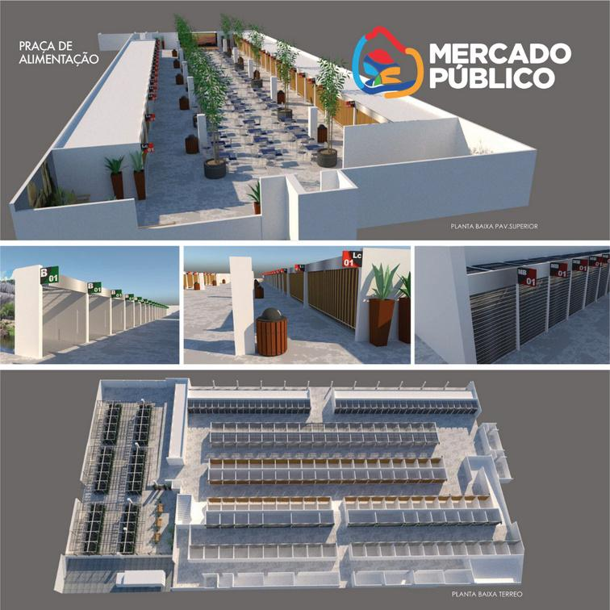
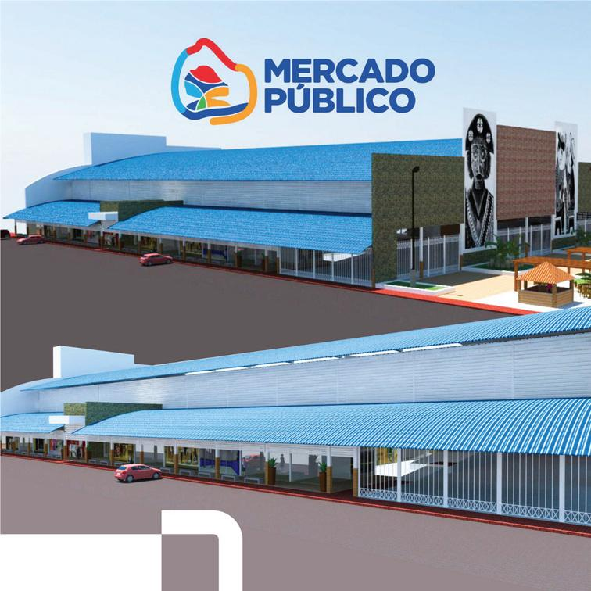
REALIZAMOS:

Slide 21
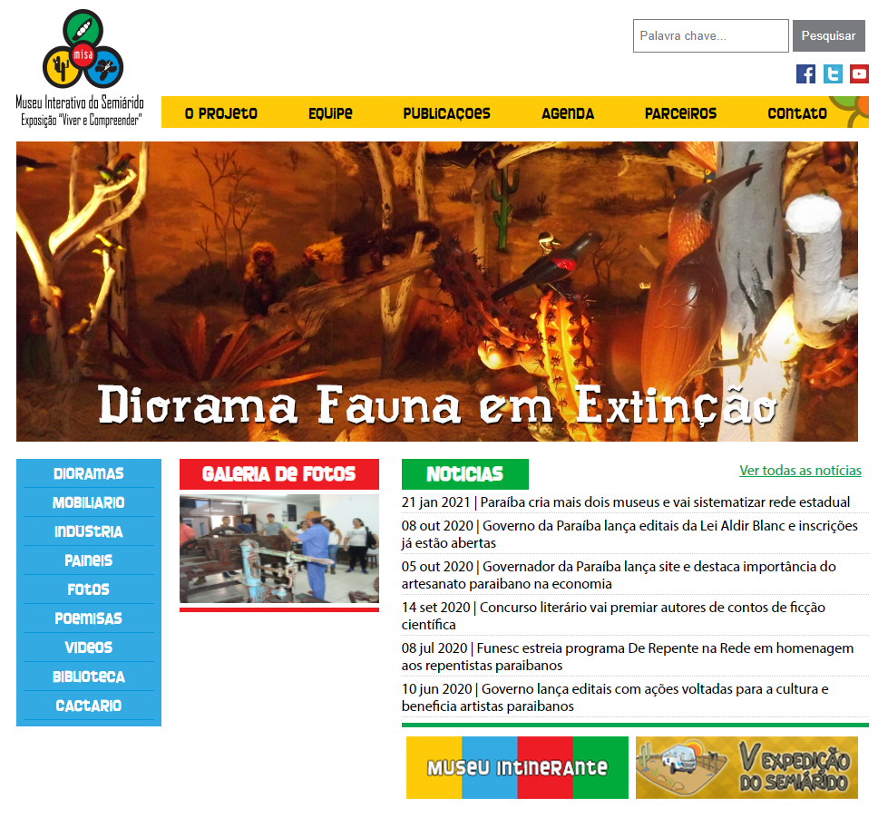
SOMOS GESTORES

Slide 22

SOMOS IDEALIZADORES E REALIZADORES

Slide 23
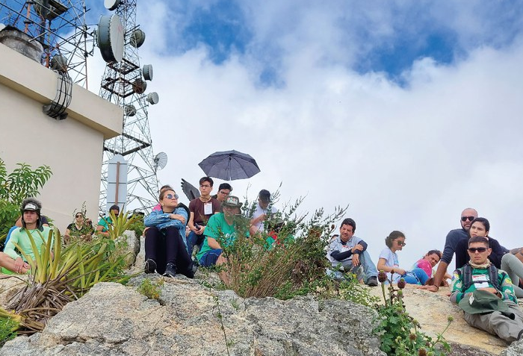
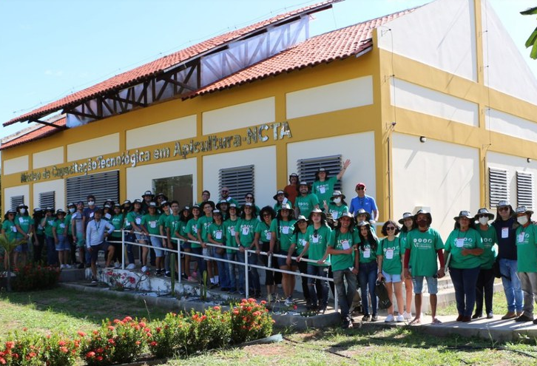
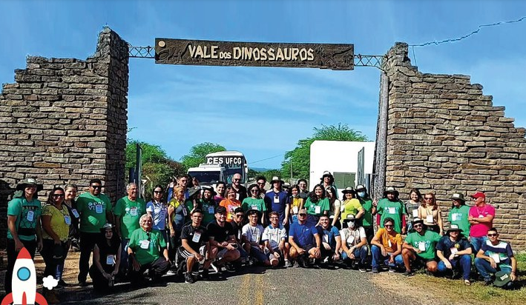
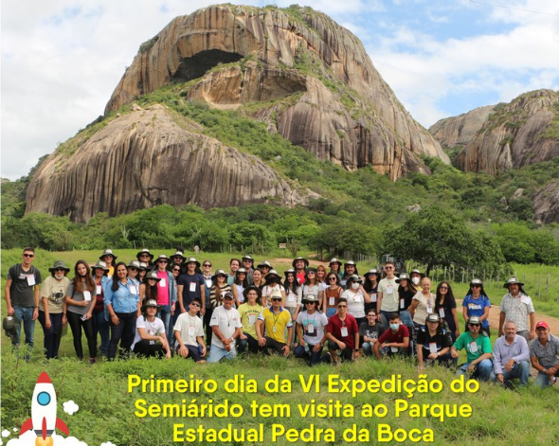

Slide 24
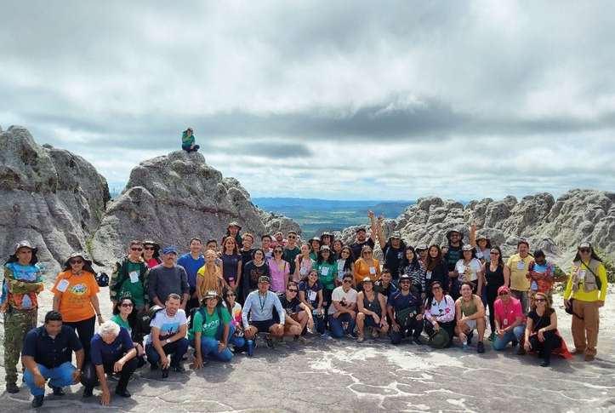
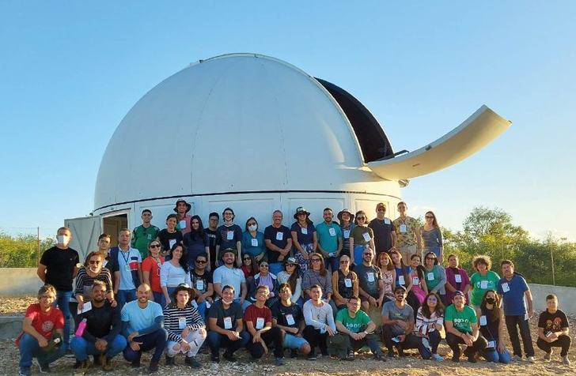
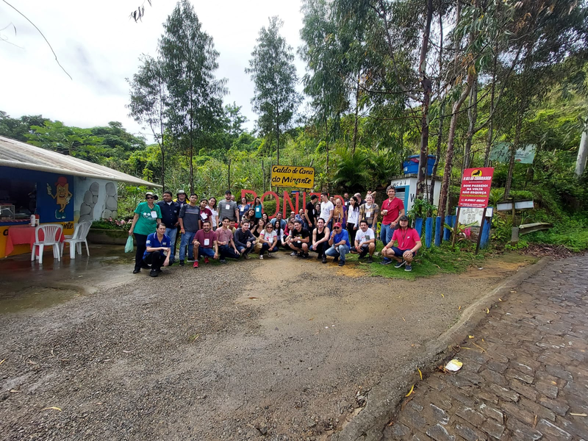
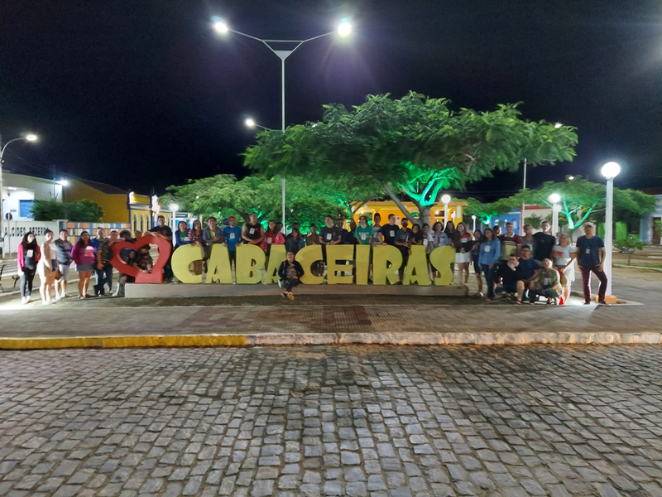

Slide 25

SOMOS IDEALIZADORES E COORDENADORES

Slide 26

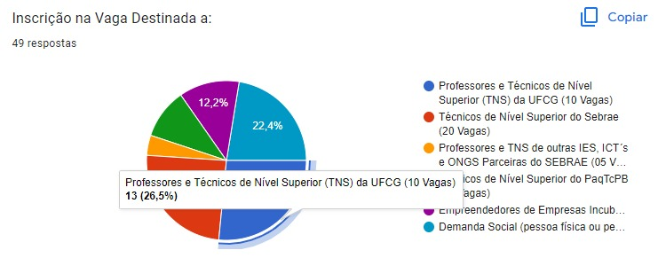

Slide 27

REALIZAMOS EM PARCERIA

Slide 28
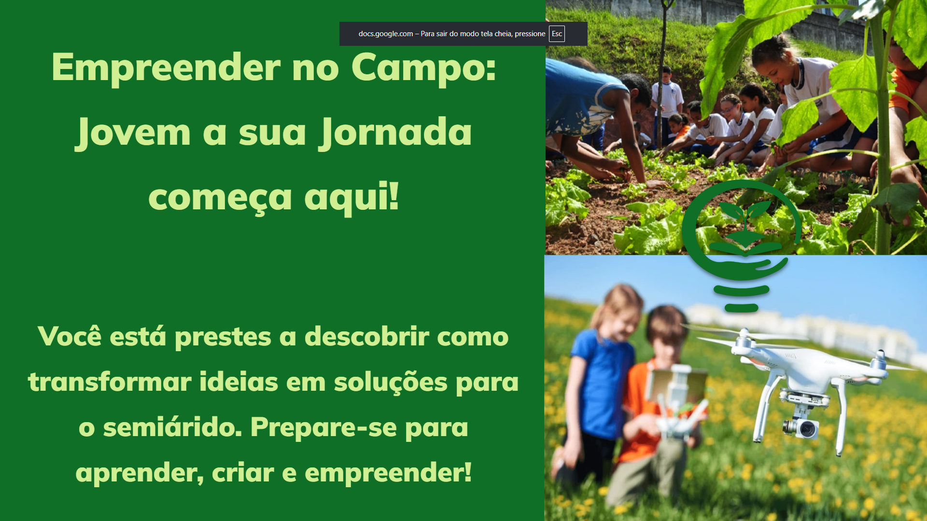

Slide 29
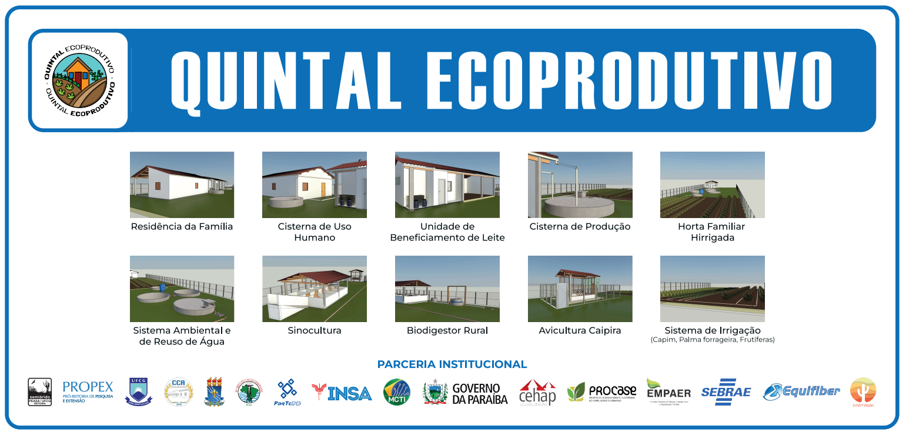
CONCEBEMOS O PROJETO:
Implantação de um Protótipo de Quintal Ecoprodutivo para as Famílias da Agrovila Águas de Acauã - Itatuba-PB, incluindo o Sistema de Reuso - SARA INSA

Slide 30
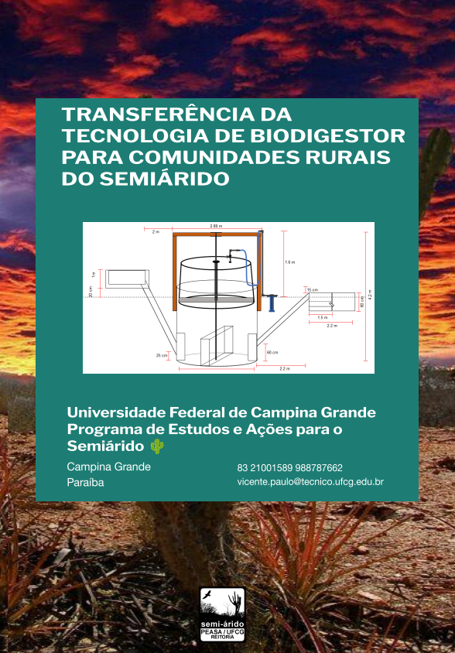

Slide 31
O QUE É POLUIÇÃO DIFUSA?
Fontes não pontuais de contaminação.
Carreamento de nutrientes (N e P), patógenos e matéria orgânica.
Efeitos: eutrofização, contaminação de poços e cursos d’água, degradação do solo, entre outros.

Slide 32
FONTES RURAIS DA POLUIÇÃO DIFUSA
🐄 Criação animal intensiva
🌾 Uso excessivo de fertilizantes
💩 Deposição inadequada de dejetos
🚫 Falta de infraestrutura sanitária

Slide 33
O BIODIGESTOR COMO SOLUÇÃO
🔄
Tecnologia social acessível e eficiente.
Converte resíduos em energia e fertilidade.
Reduz emissões e melhora a saúde ambiental.

Slide 34
O QUE É UM BIODIGESTOR?
São equipamentos de construção relativamente simples, que possibilitam o reaproveitamento de dejetos para gerar gás e adubo, também chamados de biogás e biofertilizantes.
O biodigestor geralmente é alimentado com dejetos (fezes e urina) de animais, acrescidos de água.

Slide 35
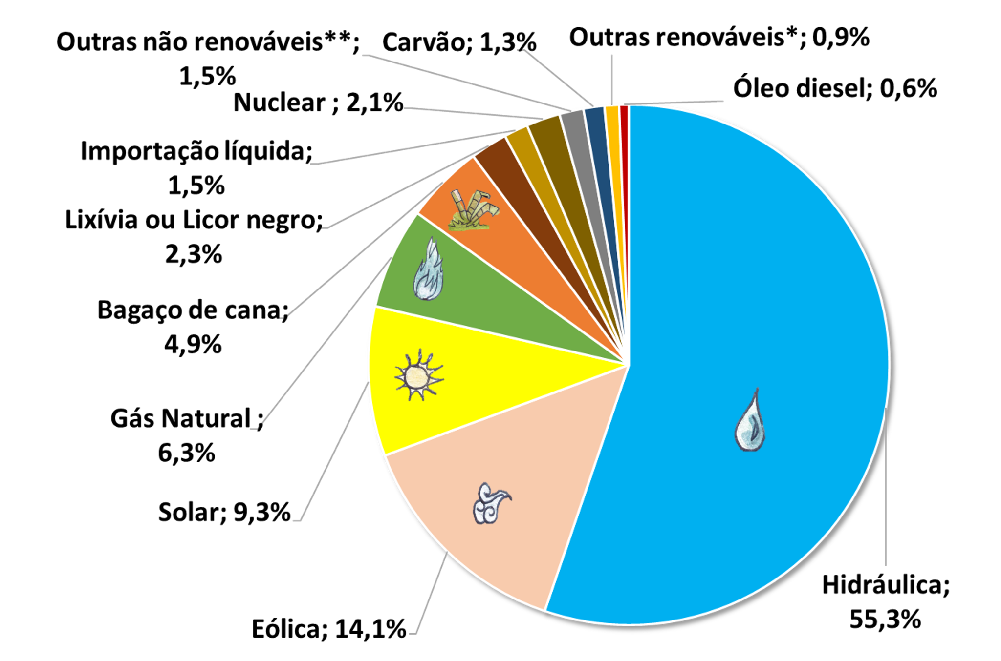
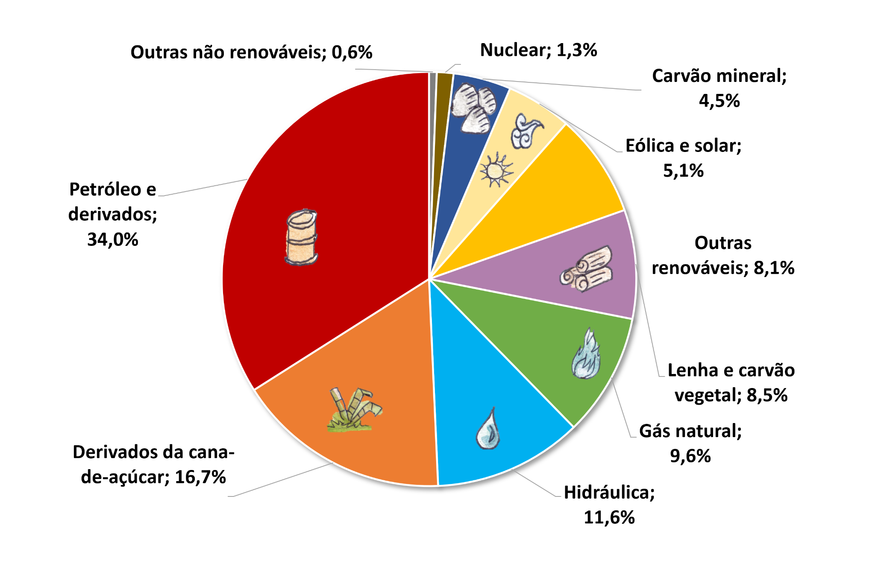
Matriz Elétrica Brasileira 2024
(BEN, 2025; total em 2024: 751,3 TWh - terawatt-hora)
Matriz Energética Brasileira 2024
(BEN, 2025; total em 2024: 322 milhões de tep - tonelada-equivalente de petróleo)
A matriz elétrica brasileira é ainda mais renovável do que a energética, isso porque grande parte da energia elétrica gerada no Brasil vem de usinas hidrelétricas. A energia eólica também vem crescendo bastante, contribuindo para que a nossa matriz elétrica continue sendo, em sua maior parte, renovável.

Slide 36
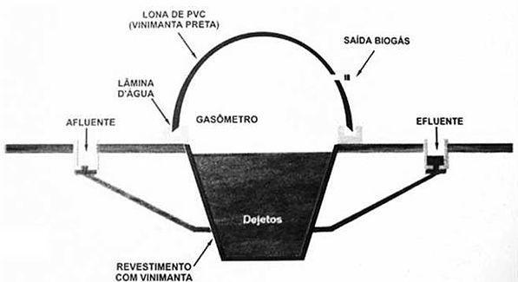
TIPOS
Biodigestor canadense
Fonte: Rodrigues, 2017

Slide 37
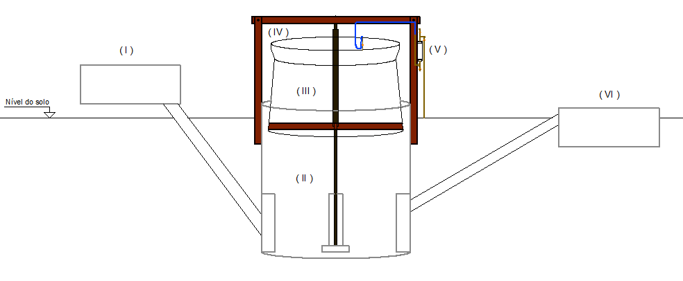
TIPOS
Biodigestor sertanejo
Fonte: Própria, 2023

Slide 38
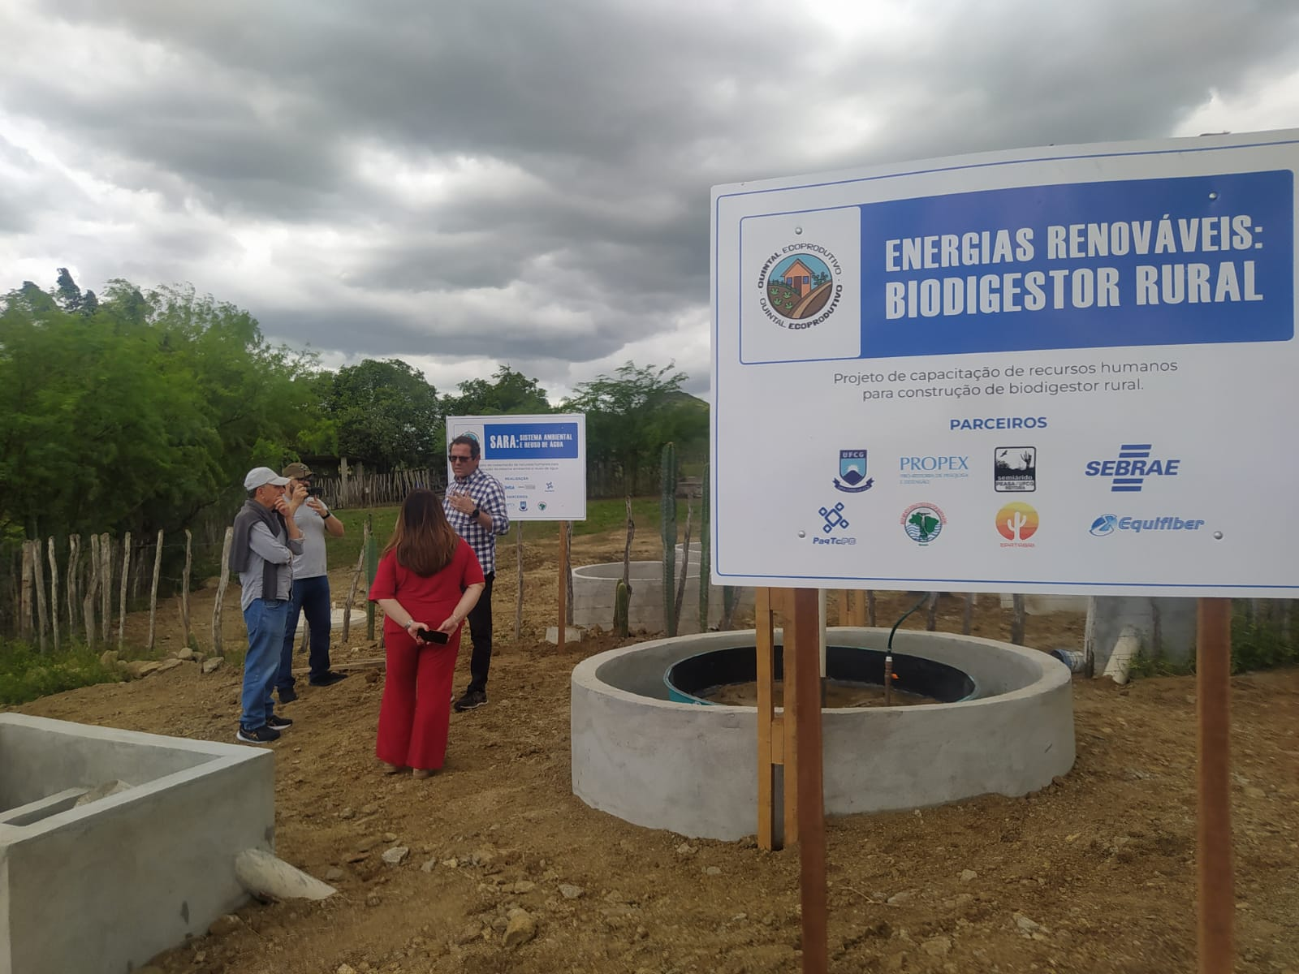
MODELO BIODIGESTOR SERTANEJO (UFCG/PEASA) 🧱
15,4 m³ de capacidade.
7,8 botijões/mês (20 suínos + 10 bovinos).
450 l/dia de biofertilizante.
Baixa manutenção e longa durabilidade.

Slide 39
BENEFÍCIOS AMBIENTAIS E PRODUTIVOS
🌍
Reduz a poluição difusa.
Substitui o uso de fertilizantes químicos por biofertilizantes.
Melhora saúde pública e qualidade da água.
Gera energia limpa e renda local.
Reduz os custos de produção.

Slide 40
MONITORAMENTO E INDICADORES AMBIENTAIS
📊
Indicadores:
Ambientais: DQO, DBO, nitrato, fósforo, coliformes.
Sociais: odores, vetores, doenças.
Econômicos: economia com gás/biofertilizante.

Slide 41
DESAFIOS E OPORTUNIDADES
⚙️
🟥 Desafios: custos, manutenção, capacitação.
🟩 Oportunidades: políticas públicas, redes de agricultores, crédito verde.

Slide 42
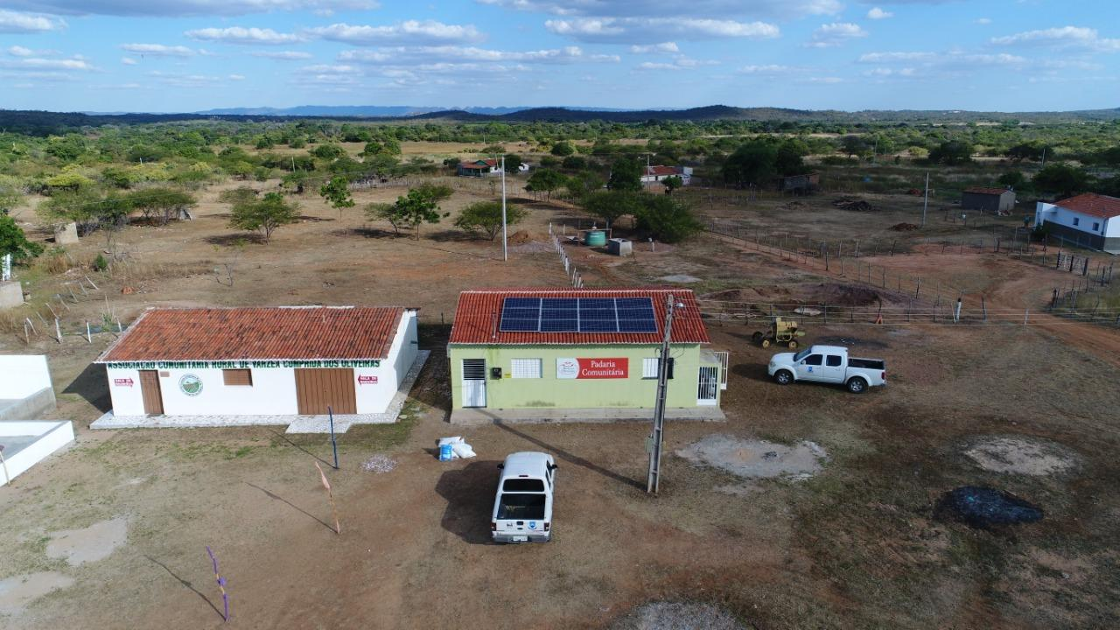
CASOS DE SUCESSO
Agroindústria Bolo das Oliveiras, Pombal - PB

Slide 43
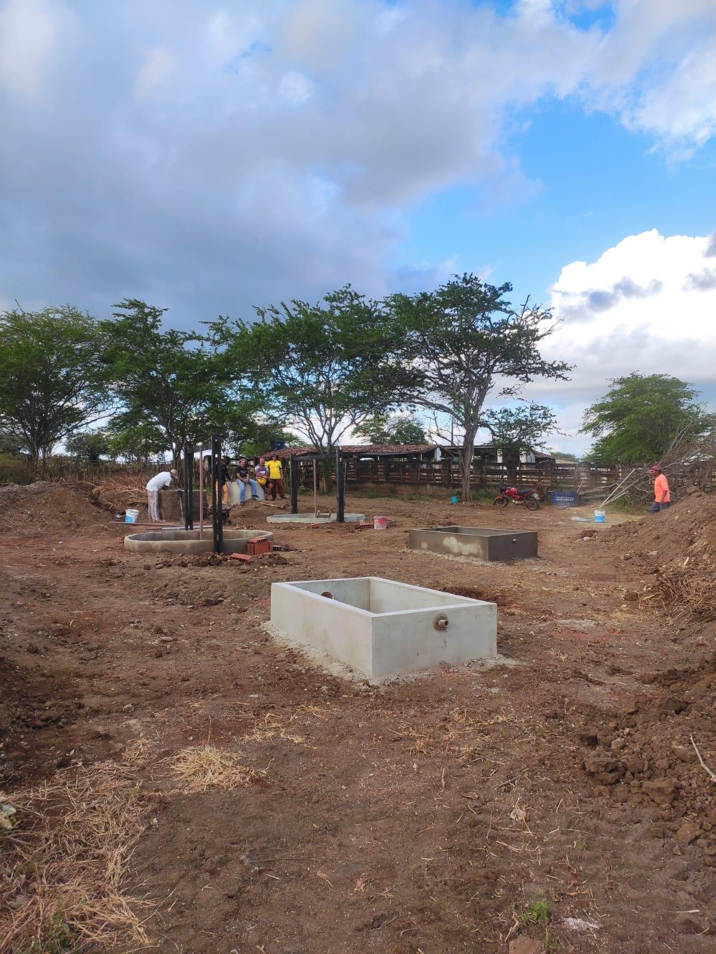
Agroindústria CAPRICOL =Caturité - PB
CASOS DE SUCESSO

Slide 44
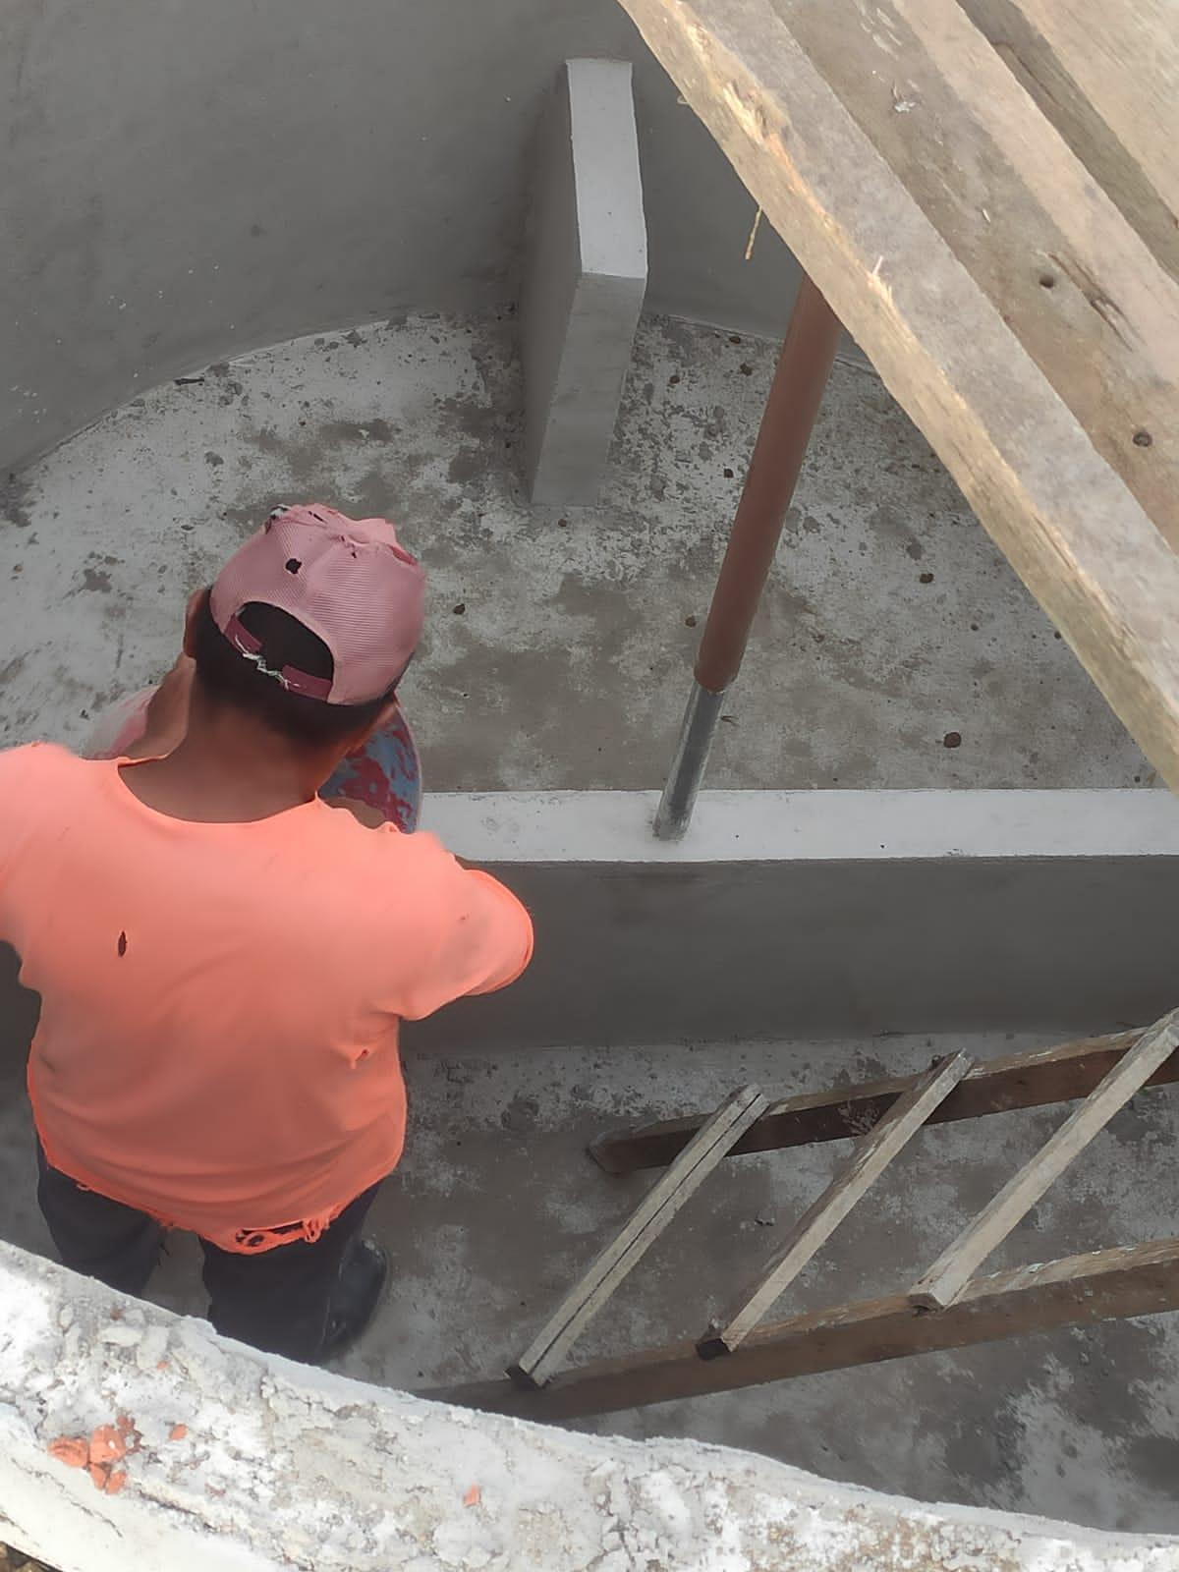
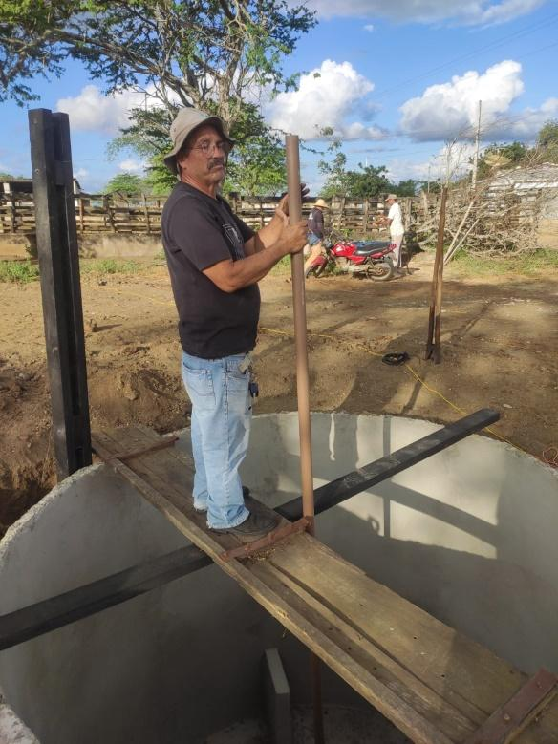
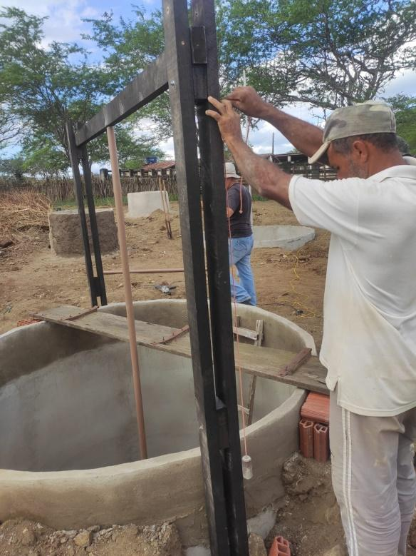
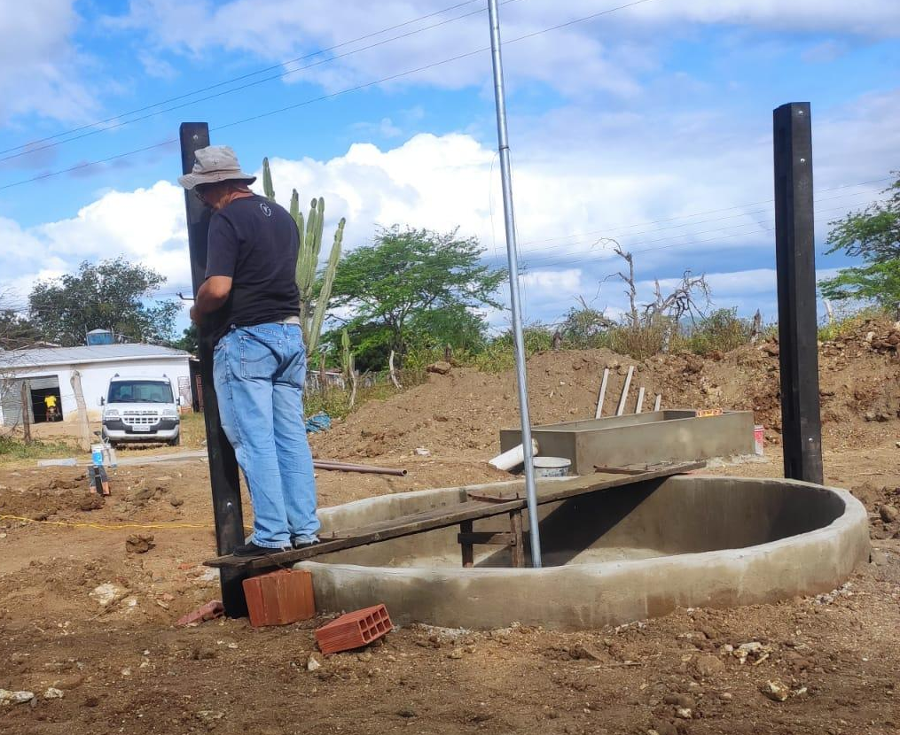
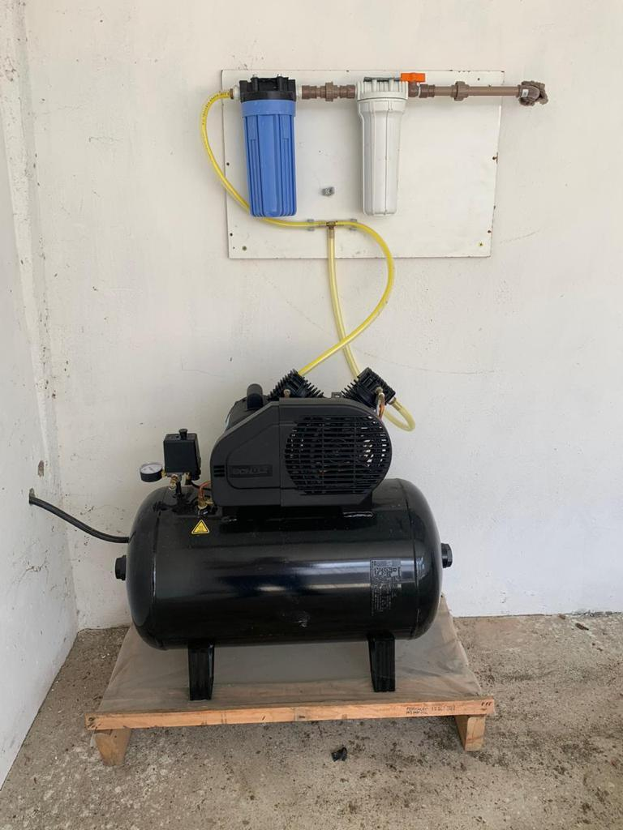
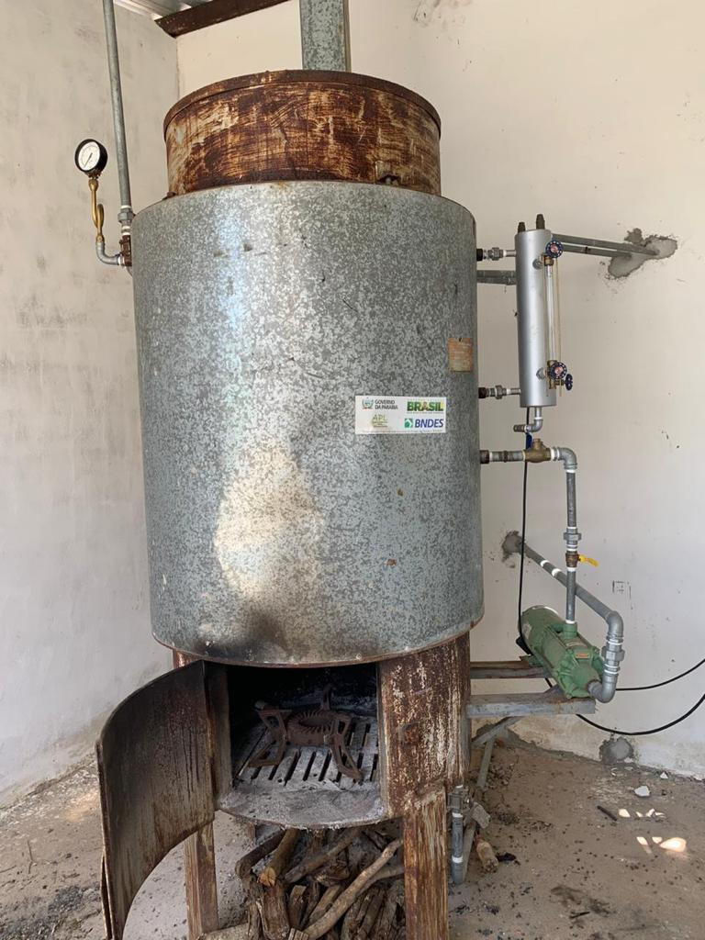

Slide 45
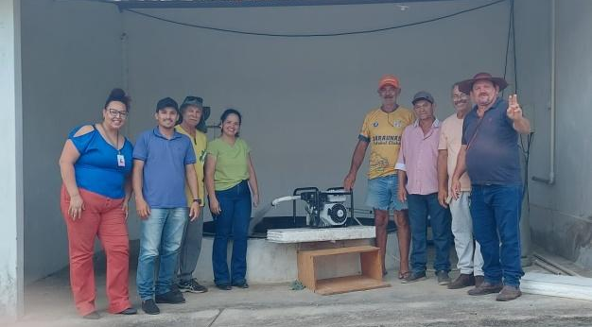
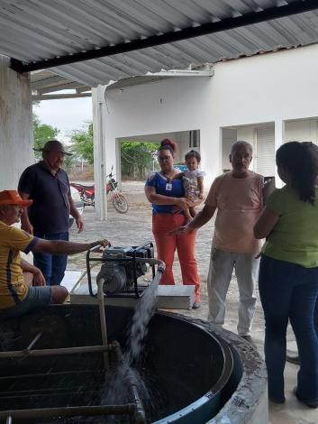
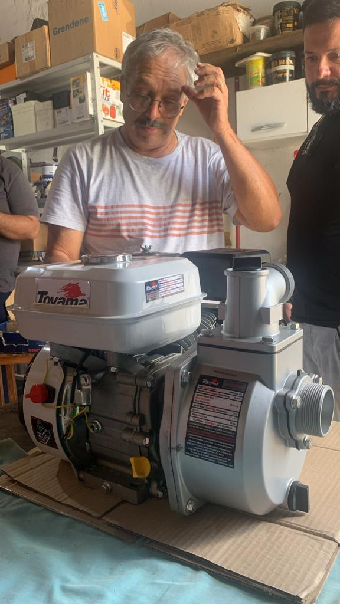
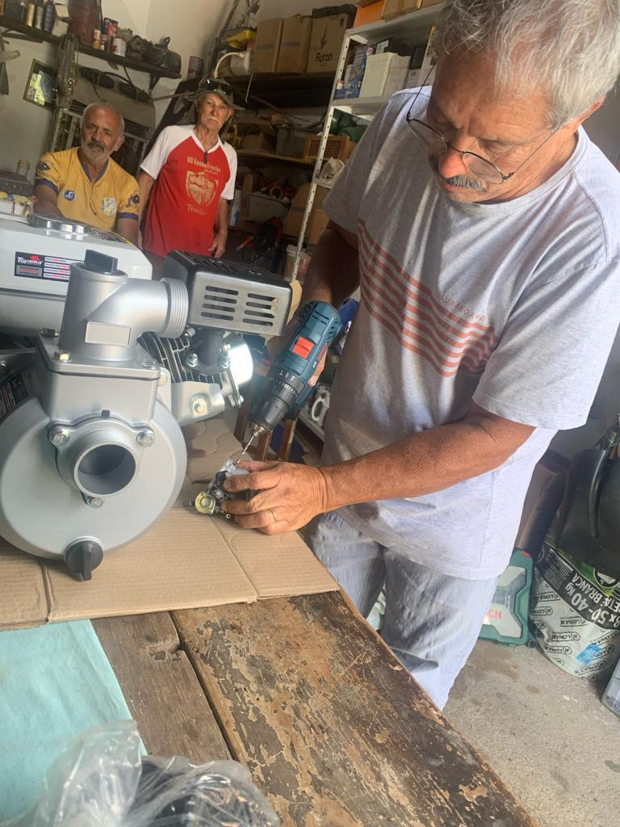
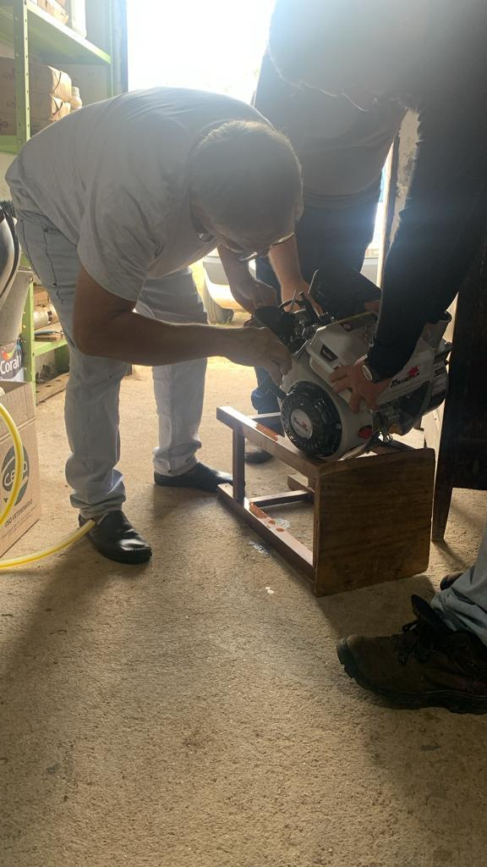

Slide 46
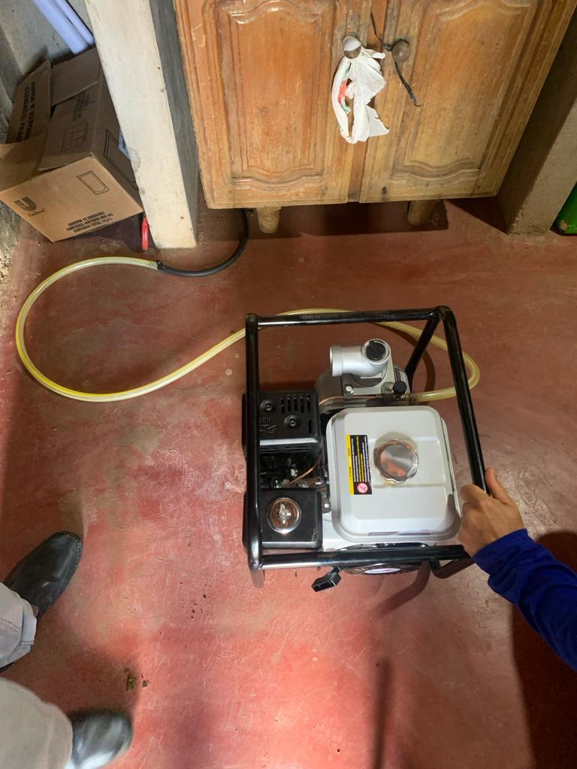
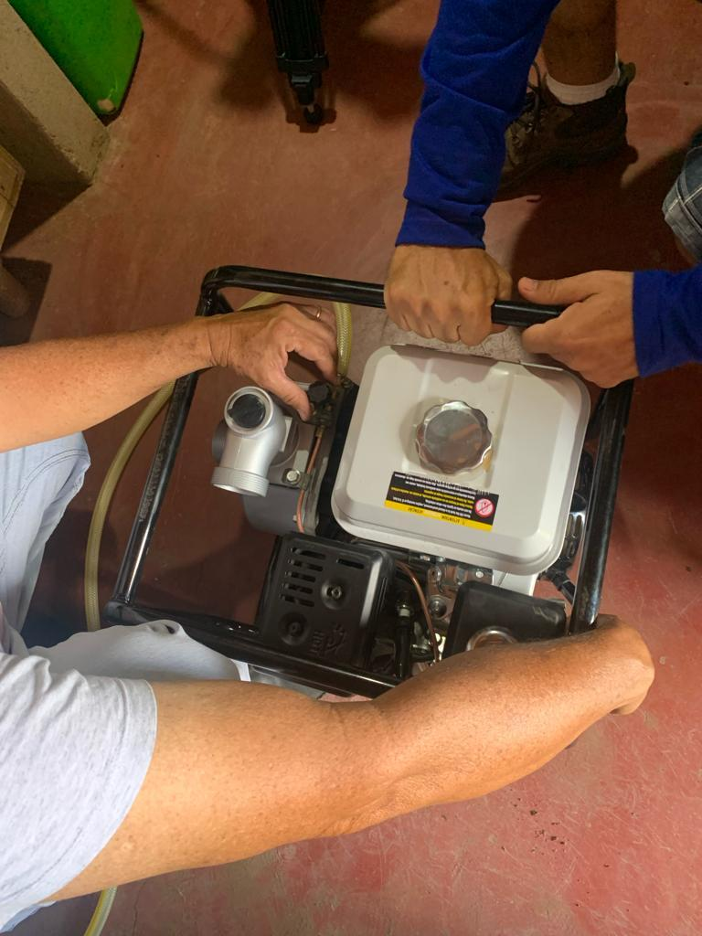

Slide 47
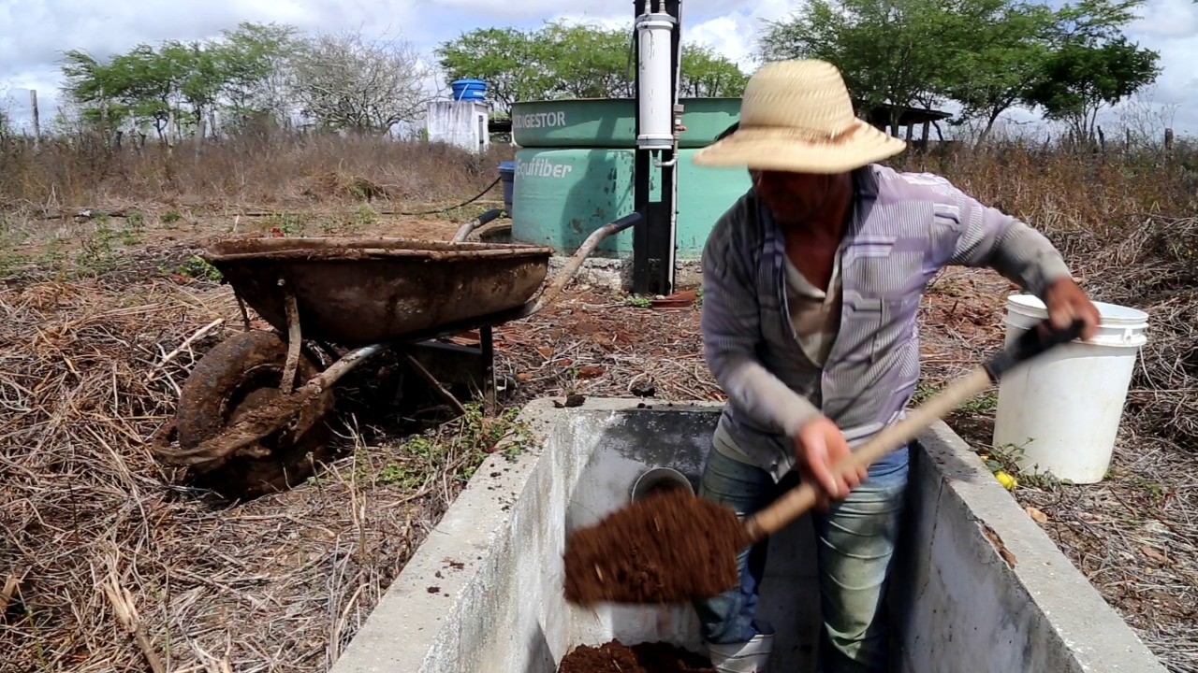



Slide 48

CASOS DE SUCESSO
Reassentamento Águas de Acauã, Itatuba - PB

Slide 49

CARTILHA PARA CONSTRUÇÃO DE BIODIGESTOR RURAL

Slide 50
CONSIDERAÇÕES FINAIS
💬
Que barreiras impedem a adoção do biodigestor como elemento de contenção da poluição difusa?
Como mobilizar as comunidades?
Que papel têm as universidades e escolas?

Slide 51
“O biodigestor é a prova de que o Semiárido pode transformar resíduos em energia e problemas em soluções.”

Slide 52



Programa
de Estudos
e Ações para
o Semiárido
Campus Sede da UFCG, Av. Aprígio Veloso, 882, Bodocongó, Campina Grande – PB
(83) 3310-1590 | www.peasa.ufcg.edu.br | peasa@peasa.ufcg.edu.br
COORDENAÇÃO
Coordenador Geral
Vicente de Paulo Albuquerque Araújo
+55 83 988787662 | vicente.paulo@tecnico.ufcg.edu.br
Coordenador Adjunto
Rossino Ramos de Almeida
+55 83 987244418 | rossino.ramos@tecnico.ufcg.edu.br
Coordenador de Inovação
Daniel Casimiro da Silveira
daniel.casimiro@tecnico.ufcg.edu.br
Coordenadora de Projetos
Mônica Correia Gonçalves
monica.correia@professor.ufcg.edu.br

